Slide 1
unity3d
移动游戏行业现状及发展

Slide 2
移动游戏行业概况
移动游戏产品数据
移动游戏企业研究
移动游戏未来趋势

Slide 3
移动游戏行业概况
Notes:
面向对象程序设计

Slide 4
2015年中国网络游戏市场规模
2015年移动游戏市场规模相对2014年增长超过100%，大幅超过预期。推动游戏行业规模突破1400亿。中国网络游戏市场规模继续上升，主要得益于三个方面：
1、从硬件上看，光纤网络和移动4G网络的全面普及为网络游戏的发展提供了良好的硬件设施
2、从需求上看，人民生活水平快速提升，人们对娱乐的需求越来越重
3、从企业经营来看，创新型的商业模式与运营模式为行业带来更多渠道。
Notes:
什么是类（续1）

Slide 5
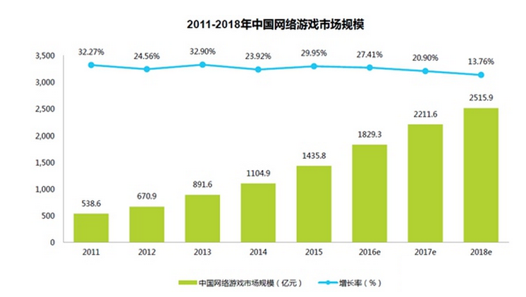
2015年中国网络游戏市场规模
Notes:
什么是类（续1）

Slide 6
2015年中国网络游戏产业细分
移动游戏份额增长至39.2%，端游份额自2015年跌落50%以下，移动游戏成为推动网络游戏行业增长的主要动力。整个市场会在2016年出现拐点，移动市场份额将首次超过端游，成为最大的细分市场。
Notes:
什么是类（续1）

Slide 7
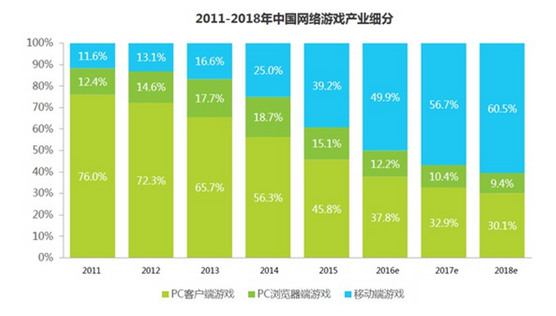
2015年中国移动游戏市场规模
Notes:
什么是类（续1）

Slide 8
2015年中国移动游戏市场规模
2015年中国移动游戏市场规模约562亿，增长率再创新高，超过100%。增长迅猛的主要原因之一在于以网易为代表的传统端游企业大规模进军手游市场，推出了如《梦幻西游》这类端游IP的移动端产品，深受玩家欢迎。之二，长通勤时间和快生活节奏使得玩家对游戏移动化的需求加深。
Notes:
什么是类（续1）

Slide 9
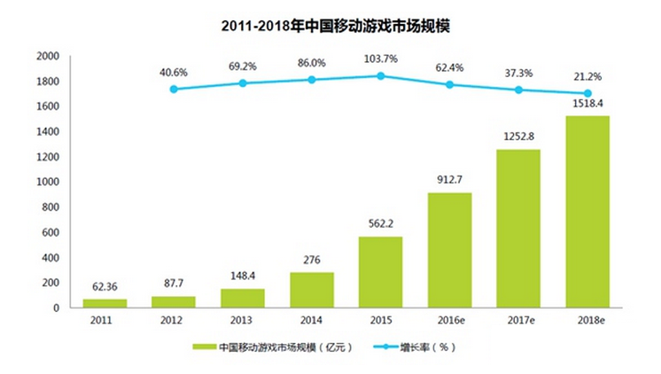
2015年中国移动游戏市场规模
Notes:
什么是类（续1）

Slide 10
2015年中国移动游戏各渠道流水分布
中国移动游戏各渠道占比中，Android依旧独占鳌头，接近IOS渠道流水的两倍。其中，硬件厂商和运营商的占比逐渐扩大。“如果把手机当做一个航母的话，应用商店就是航母的重要引擎。” 相比百度手机助手、应用宝等第三方应用商店，手机厂商的优势在于可以在自家硬件上预装应用商店，手机出货量保障了用户来源，极大的降低了营销成本。同样的，运营商们也可以通过合约机、定制机等方式，将线下流量转化为线上流量。
Notes:
什么是类（续1）

Slide 11
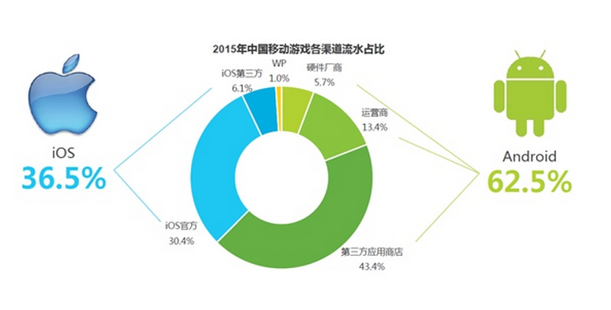
2015年中国移动游戏各渠道流水分布

Slide 12
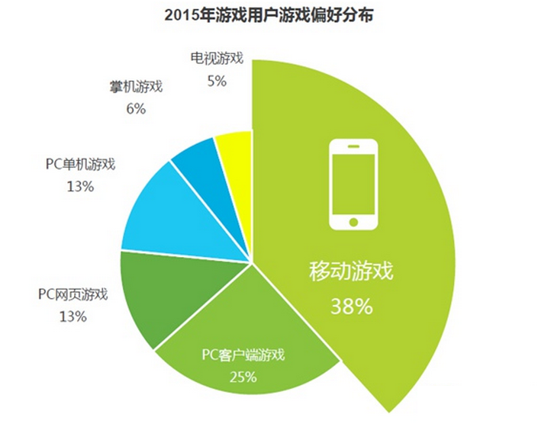
中国游戏用户游戏偏好
Notes:
什么是类（续1）

Slide 13
2015年中国移动游戏用户规模
移动游戏用户总量在2015年初到达天花板，随后逐月小幅下滑。截止2015年12月，中国移动游戏月度覆盖人数约为3.95亿人。在经过2013、2014两年的持续增长之后，人口红利被消耗殆尽。在有限的市场中，如何突出重围，如何粘住用户，是移动游戏厂商们需要思考的问题。
Notes:
什么是类（续1）

Slide 14
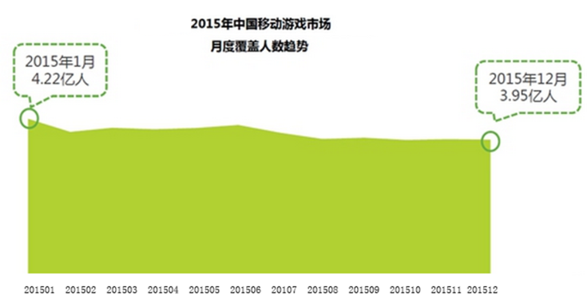
2015年中国移动游戏用户规模
Notes:
什么是类（续1）

Slide 15
移动游戏产品数据
Notes:
面向对象程序设计

Slide 16
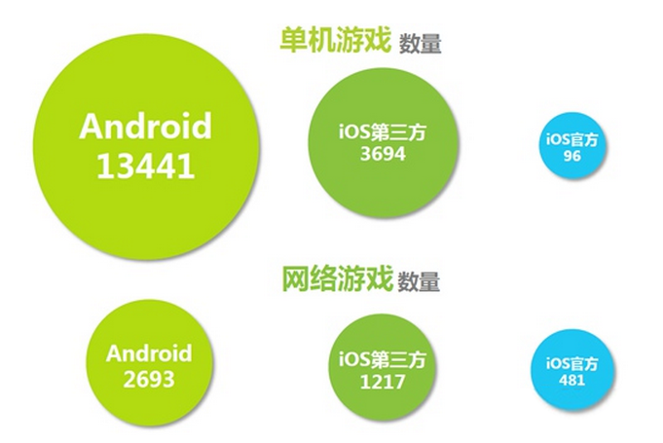
2015年中国移动游戏市场宏观数据
单机游戏近18000款，网游近5000款，游戏厂商5800家
Notes:
什么是类（续1）

Slide 17
2015年移动游戏产品分级数量
2015年上市了近2万款移动游戏产品，超80%为单机游戏，3000余款为网络游戏。无论是在整体数量上，还是在优秀游戏占比上，都有较大提升。因为开发难度大、运营成本高，网络游戏相对数量较少，但精品的产出比例是单机游戏的近3倍。
Notes:
什么是类（续1）

Slide 18
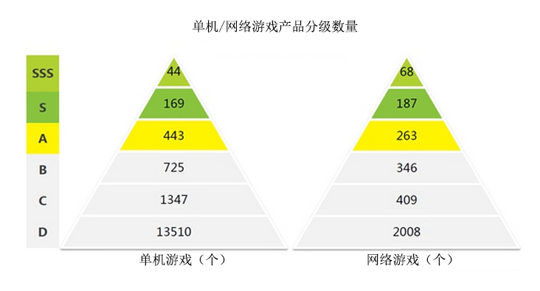
2015年移动游戏产品分级数量
Notes:
什么是类（续1）

Slide 19
中国移动游戏产品榜单留存情况
2015年移动游戏整体留存率相对较平稳，网游留存率相比2014年有较大幅度提升，对比单机游戏和网络游戏的产品留存率可以发现，网络游戏的留存率一直高于单机游戏，在11个月后，两者的差距达到14%。由于网易、盛大、巨人等端游大厂的积极转型，2015年很多端游改编的移动端网游上线，使得手机网游无论在研发、运营、渠道上都有较大提升。另一方面，单机游戏依旧在靠前几年的老牌游戏支撑，没有新单机大作出现，后续力量略显疲软。
Notes:
什么是类（续1）

Slide 20
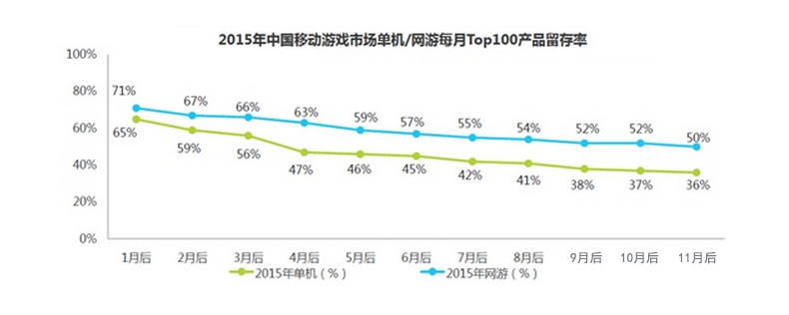
中国移动游戏产品榜单留存情况
Notes:
什么是类（续1）

Slide 21
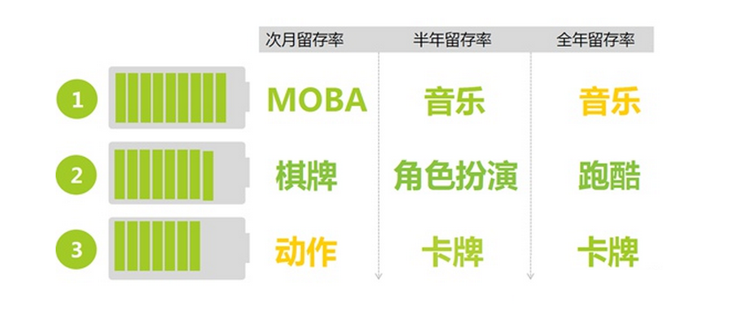
2015中国移动游戏产品榜单留存情况
Notes:
什么是类（续1）

Slide 22
中国移动单机游戏类型分布
类型整体分布较为平均。休闲益智类游戏在曝光指数上依然占大头，但单款游戏的平均曝光指数并不高。相反，沙盒类游戏由于《我的世界》的风靡，单款游戏平均曝光指数遥遥领先其他类型游戏。而休闲益智、跑酷、消除等类型扎堆，凭借数量推高了总曝光指数，产品同质化较为严重。
Notes:
什么是类（续1）

Slide 23
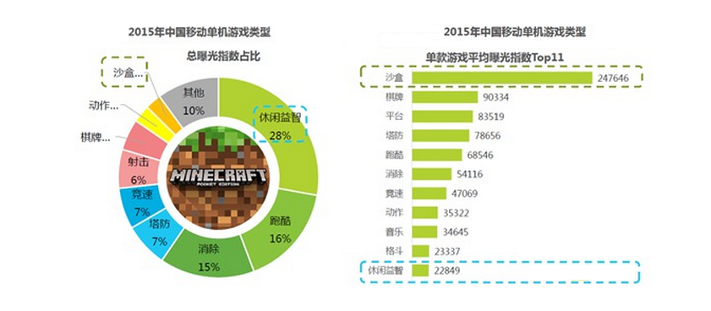
中国移动单机游戏类型分布
Notes:
什么是类（续1）

Slide 24
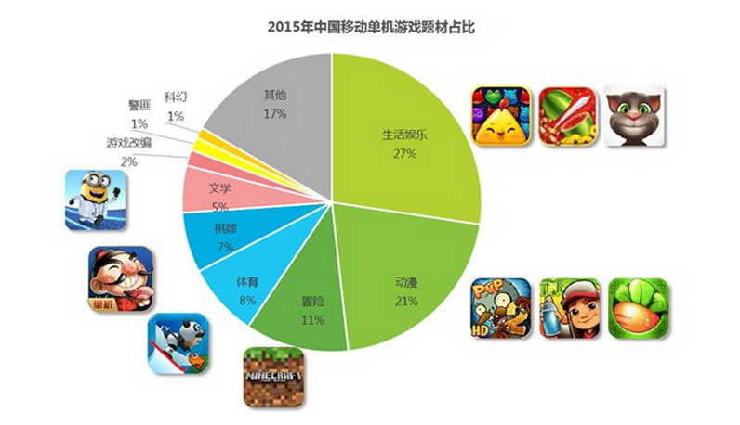
中国移动单机游戏题材分布
生活娱乐和动漫类占据半壁江山
Notes:
什么是类（续1）

Slide 25
中国移动单机游戏Top30
单机游戏普遍生命周期较长，2015年Top30的榜单与2014年Top30榜单有三分之二的重复率，整体市场迭代较慢。一方面说明单机游戏对玩家的粘性较高，简单的玩法能通过系列迭代、版本更新、资料片投放等方式持续吸引玩家;另一方面，也表现出了单机游戏慢热的特点，很多新游戏要经过较长时间持续不断的用户积累，才能上榜，对游戏质量要求较高。下图中绿色字标出的游戏均为去年Top30榜单中也上榜的游戏。
Notes:
什么是类（续1）

Slide 26
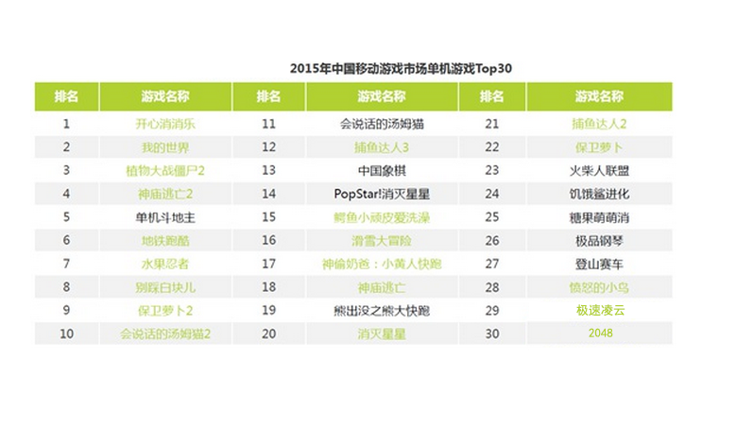
中国移动单机游戏Top30
Notes:
什么是类（续1）

Slide 27
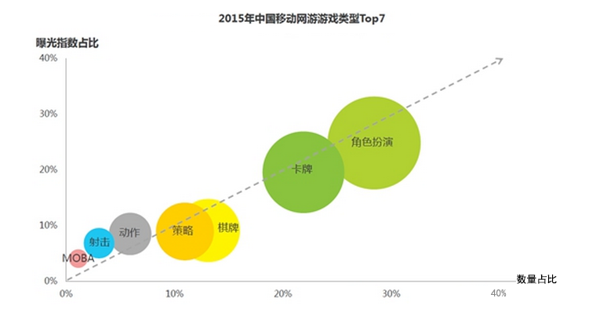
中国移动网络游戏类型分布
角色扮演类游戏是网游的最大类别，棋牌游戏数量虽多，但曝光有限，主要是因为棋牌游戏玩法比较单一，对玩家吸引力有限，而动作、射击和MOBA游戏由于其射击性和可玩性，表现更佳。
Notes:
什么是类（续1）

Slide 28
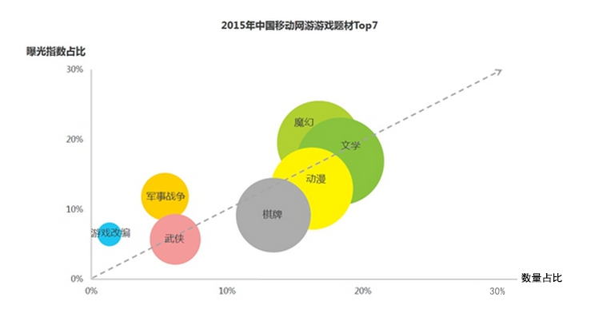
中国移动网络游戏题材分布
文学题材游戏数量最多，但是曝光价值较低;军事战争和武侠改编题材曝光指数占比远高于数量占比，说明玩家对这类题材更感兴趣，潜力较大。
Notes:
什么是类（续1）

Slide 29
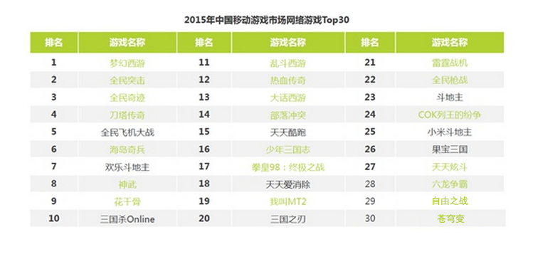
中国移动网络游戏Top30
2015年的移动网络游戏普遍偏重度化。下图中绿色字标出的游戏均为重度游戏。
Notes:
什么是类（续1）

Slide 30
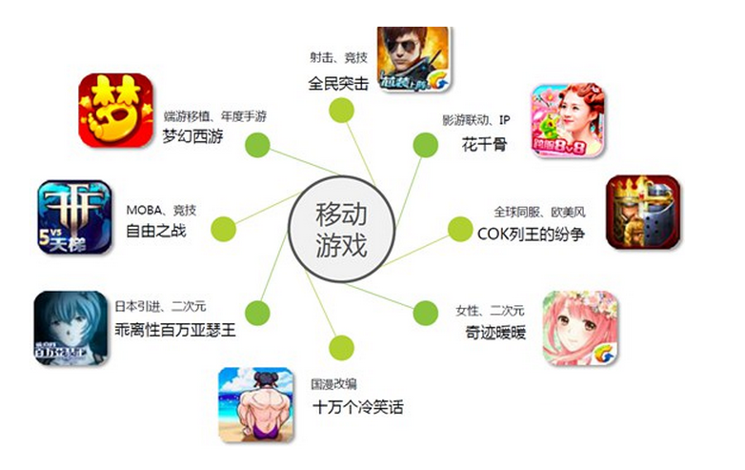
2015年最具代表性的移动游戏
Notes:
什么是类（续1）

Slide 31
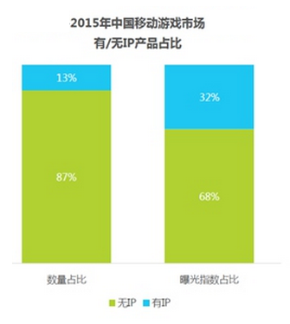
中国移动游戏IP分布趋势
总体来看，有IP产品的曝光指数占比远高于数量占比，13%的有IP游戏带来了32%的曝光指数，IP对游戏流量提升明显。
Notes:
什么是类（续1）

Slide 32
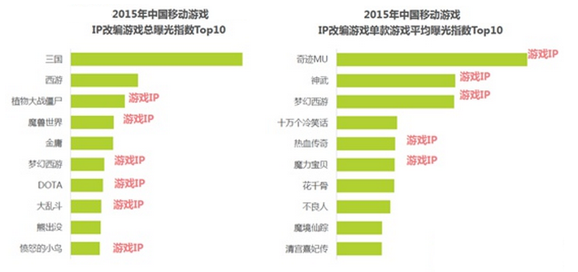
中国移动游戏IP类型分布
无论是总曝光指数还是平均曝光指数Top10，游戏IP改编的移动游戏均超过半数。特别是一些本身拥有大量玩家群体的端游，如奇迹、神武、梦幻西游等，改编成移动游戏后能吸引大部分原端游玩家，相比其他IP，转化率更高。
Notes:
什么是类（续1）

Slide 33
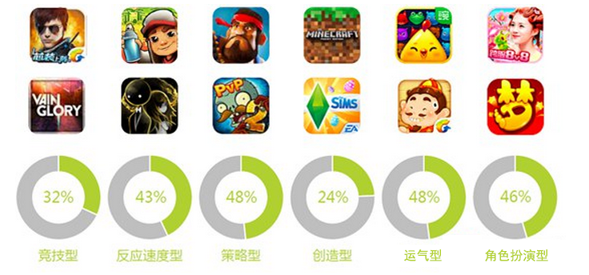
中国移动游戏用户喜爱类型分布
各类型之间差距不大，分布较为平均。其中以我的世界为代表的创造型游戏和以虚荣为代表的竞技型游戏，因为上手难度较大，用户喜爱度相对略低。
Notes:
什么是类（续1）

Slide 34
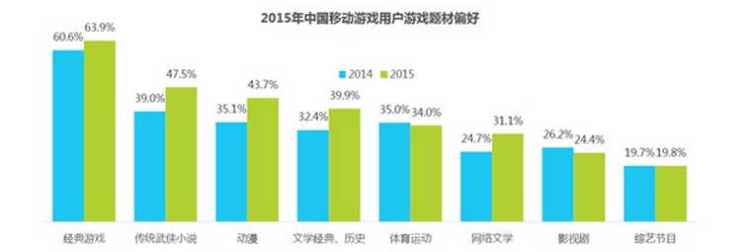
中国移动游戏用户喜爱题材分布
以梦幻西游为代表的经典游戏蝉联2015年用户最喜爱游戏题材排行榜Top1。近来越来越多的端游、页游移植到移动端推出手游版，取得了不错的反响，此外传统武侠小说、动漫、经典文学等也是用户关心的游戏题材。
Notes:
什么是类（续1）

Slide 35
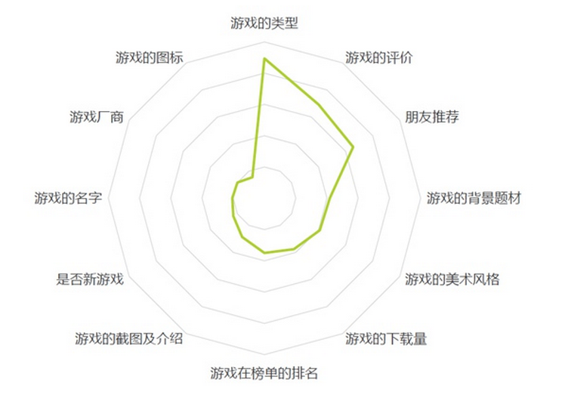
中国移动游戏用户的关注点
游戏类型、朋友推荐、游戏评价是玩家最看重的
Notes:
什么是类（续1）

Slide 36
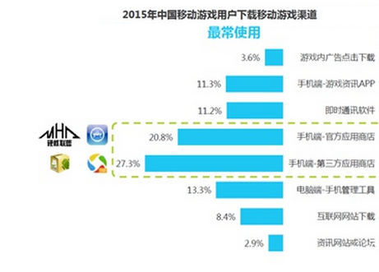
中国移动游戏用户下载渠道
相比往年，2015年通过电脑端下载软件再导入手机的方式明显受冷落。通过手机直接下载安装更为方便快捷，受到用户的喜爱。另外，随着安卓手机硬件厂商对渠道的把控力加强，手机端官方应用商店的使用率明显上升，以前靠appstore独撑大局的时代已经过去。
Notes:
什么是类（续1）

Slide 37
移动游戏企业研究
Notes:
面向对象程序设计

Slide 38
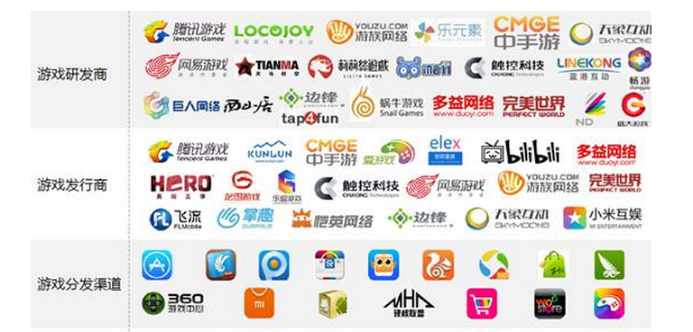
中国移动游戏产业全景图
Notes:
什么是类（续1）

Slide 39
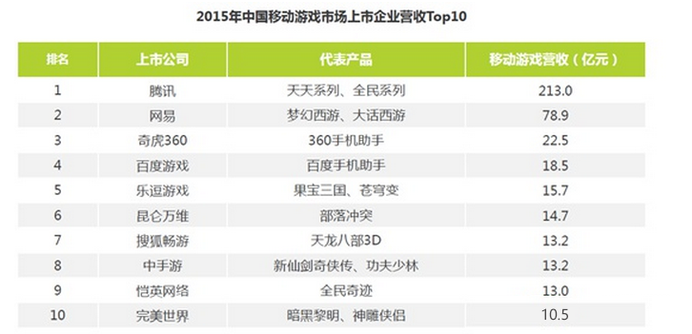
中国移动游戏上市企业Top10
在上市企业Top10中，腾讯网易两大巨头占据了70%的营收，表现出头部企业的绝对优势。
另一方面，在未上市企业中，也不乏实力雄厚的选手，比如以广州多益为代表的研发商，以小米科技为代表的渠道商，以中清龙图为代表的发行商等。
Notes:
什么是类（续1）

Slide 40
传统端游企业的爆发——网易
2015年，可以说是网易的移动游戏爆发年，凭借《梦幻西游》和《大话西游》两款游戏的强力霸榜，网易2015年成功逆袭，对榜单头部的控制力逐渐争强，Top5榜单的占有率从不足10%上升到41%。成为国内仅次于腾讯的移动游戏大户。但是网易的游戏中，断层较为严重，从平均排名2的大话西游到平均排名22的炉石传说中间没有用于过度的中层力量。
Notes:
什么是类（续1）

Slide 41
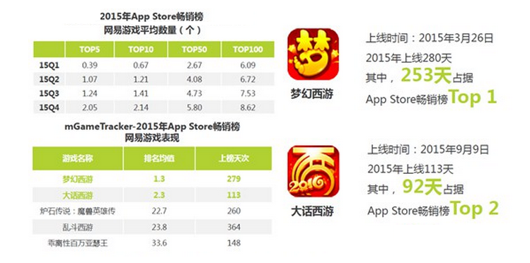
传统端游企业的爆发——网易
Notes:
什么是类（续1）

Slide 42
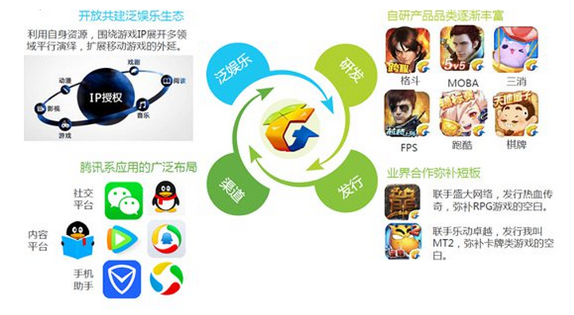
中国移动游戏上市企业Top10
腾讯游戏2015年继续发挥大厂优势，深耕主机游戏、客户端游戏的改编，将拳皇、MOBA等传统元素移植到手机端，开拓了全新的玩家社区，领跑2015年中重度细分手游市场。并加深与业界的合作，利用自身的广泛布局，构建泛娱乐生态圈。
Notes:
什么是类（续1）

Slide 43
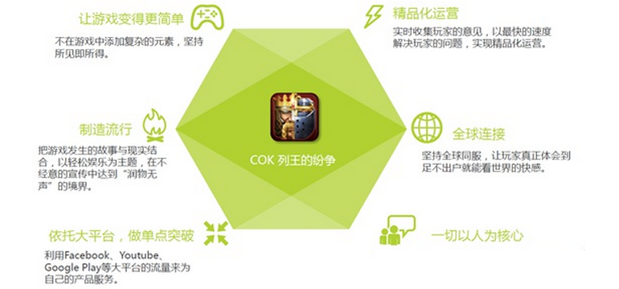
专注海外市场的发行商——智明星通
截止2015年底，智明星通在AppStore和GooglePlay上共有54款活跃的游戏产品，以策略类居多，也包含卡牌、休闲等多个类型，在全球多个地区发行。其中，最出名的要数Clashof King(列王的纷争)，2015年全球总流水24.13亿，，获得了2015年Facebook评选的年度最佳游戏。艾瑞分析认为，COK的成功有以下几点原因。
Notes:
什么是类（续1）

Slide 44

坚持精品策略的发行商——中手游
中手游年初发布了围绕“卡牌、MMO、SLG”三大类型产品，稳步踏实按节奏推行发行的策略。这三大类型的游戏占据了目前市场上近八成的份额。艾瑞分析认为，中手游挑选这三大类型产品类型布局，其背后的逻辑，实质上是选择玩法成熟、强交互和商业化版本能快速迭代的产品。
Notes:
什么是类（续1）

Slide 45
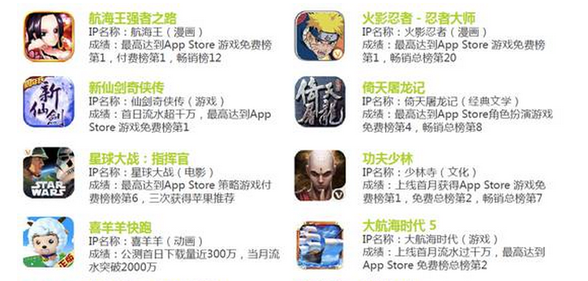
坚持精品策略的发行商——中手游
主打IP改编手游，成绩斐然
Notes:
什么是类（续1）

Slide 46
移动游戏未来趋势
Notes:
面向对象程序设计

Slide 47
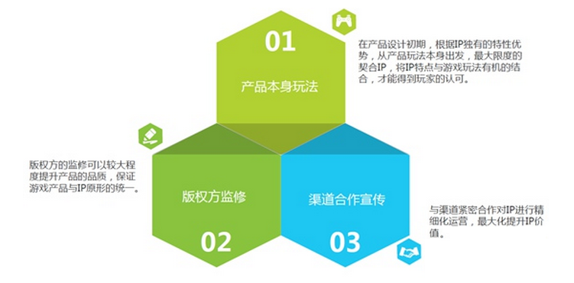
IP是泡沫还是趋势?
近两年，市场对于IP这一概念的追捧日益热烈。很多顶级IP的授权价格也是水涨船高，屡创新高。IP的作用在用户获取阶段最大，IP自带的粉丝效应可有效降低用户获取成本。但是如何将产品的IP价值发挥到最大化时需要产品本身、版权方以及渠道等多维度的合作的。
Notes:
什么是类（续1）

Slide 48
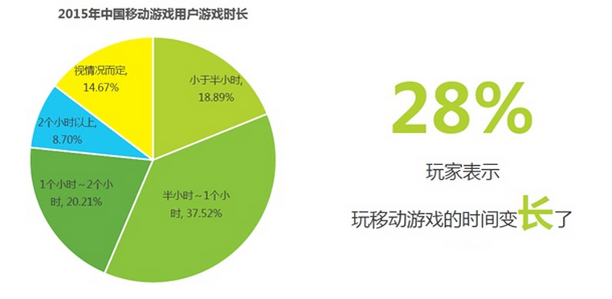
移动游戏重度化
随着端游和页游厂商纷纷介入移动游戏，将原来大体量的端游页游产品移植到移动端来，拉长了移动游戏的平均游戏时长。调研数据表明，仅有18%的用户表示其游戏时长小于半小时，28%的玩家表示玩移动游戏的时间变长了。
Notes:
什么是类（续1）

Slide 49
主播带你玩游戏
以端游直播为主的各大游戏平台开始出现移动游戏直播专栏，还有多款主打移动游戏直播的app上线。其中，触手TV自2015年11月上线以来，月度覆盖人数一路走高，截止2016年3月，覆盖人数增长已超过100%。直播一方面能成为手游的营销渠道之一，另一方面可以弥补手游在交互上天生的弱势，增加玩家粘性。直播能与移动游戏双向导流，并衍生出电商、竞技、代言、周边等多种变现方式，扩大移动游戏的影响力。
Notes:
什么是类（续1）

Slide 50
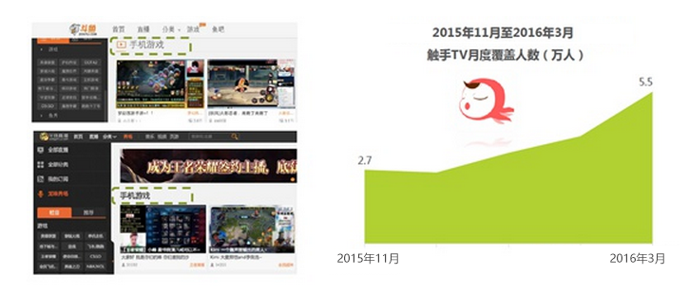
主播带你玩游戏
Notes:
什么是类（续1）

